Slide 1

Equipe 8-bit

Slide 2
Problema
O pecuarista não tem precisão no controle da venda do gado em seu tempo ideal, podendo vender um animal que ainda pode engordar mais, ou manter outro que já estabilizou.

Slide 3


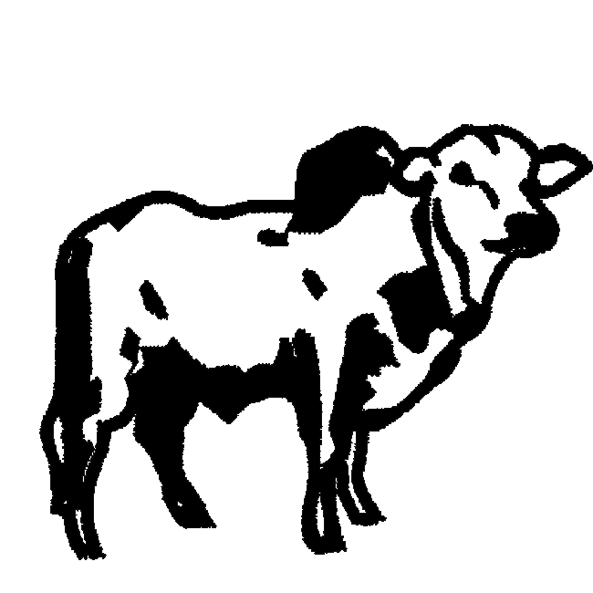
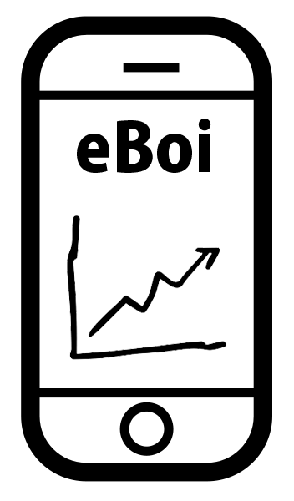

Slide 4
Entrada dos dados
Registro;
O sistema é abastecido periodicamente com duas variáveis:
ID do animal;
Leitura de peso;
O abastecimento pode ser feito de duas maneiras:
Manual;
Automatizado;

Slide 5
Banco de dados
Sistema de banco de dados na nuvem;
O registro do animal inclui:
ID
Data de nascimento;
Informações sobre raça;
Sexo;
Histórico de peso;
Lote;
Vacinação;

Slide 6
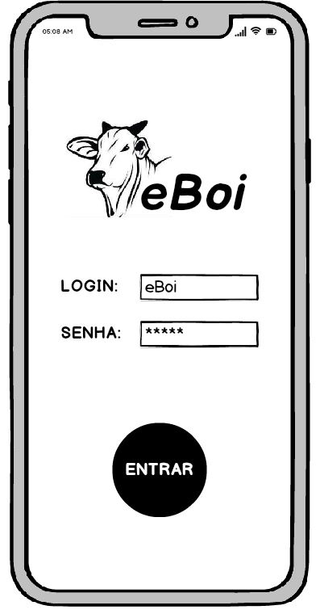
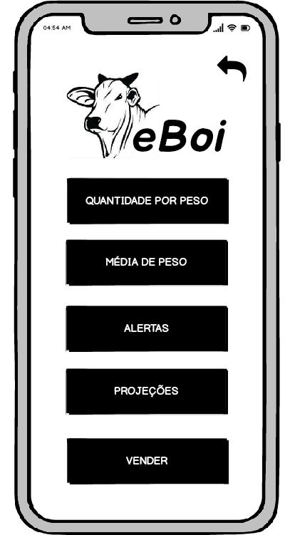
eBoi app
Busca, trata, aprende, disponibiliza visualizações e previsões;

Slide 7
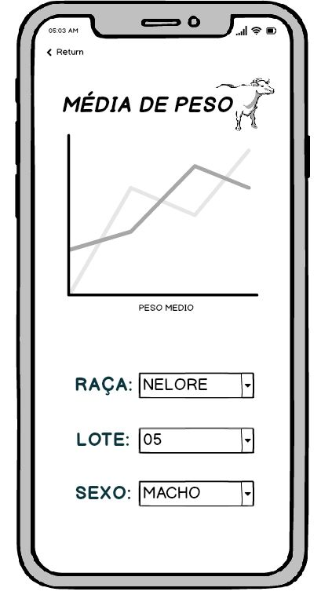
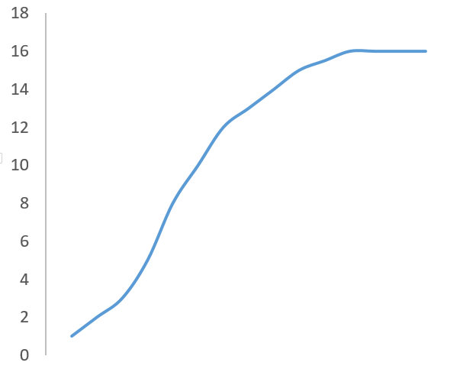
Qual é a média de peso deste lote ao longo do tempo?

Slide 8
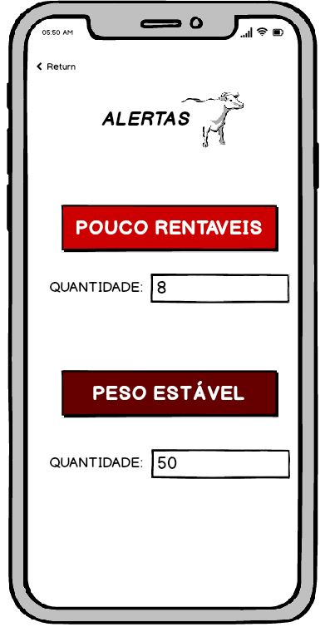
Tenho animais que já pararam de engordar?

Slide 9
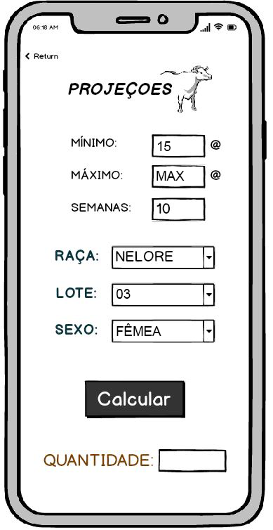
Quantas vacas com mais de 15@ terei em 10 semanas?
28

Slide 10
Nossa ideia reconhece que os dados sozinhos são irrelevantes. O problema do pecuarista só é resolvido quando uma ferramenta extrai dos dados o que ele precisa saber.

Slide 11
Perspectivas
Alimentar o app com cotações em tempo real para obter previsões de preço de venda;
Acrescentar sistema de controle econômico com as datas previstas em que os bois estarão disponíveis para venda;
Adicionar ao sistema preditivo variáveis do pasto, aumentando ainda mais o conhecimento e controle do pecuarista de seu gado;
Implementar um sistema de aferição periódica de peso automatizada, reduzindo o fator humano na comunicação entre o gado e o banco de dados na nuvem.

Slide 12
Equipe
Alex Leopoldino – Pesquisa de práticas do nicho
Carlos Pontim – Desenvolvimento de protótipo
Fauzi Farhat – Desenvolvimento de protótipo
Guilherme Julião – Pesquisa de mercado
Gustavo Denobi – Estruturação de projeto

